Slide 1
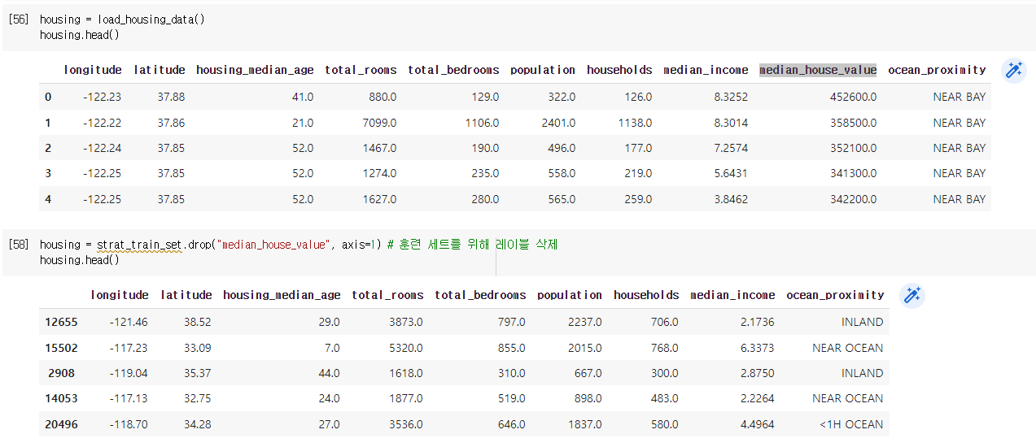
2.5 머신러닝 알고리즘을 위한 데이터 준비
화학데이터기반연구센터 이주현
Notes:
모델을 훈련시키기 전에, 데이터 준비
앞에서 훈련 세트를 활용했기때문에, 다시 훈련세트를 복원시키고
Drop을 사용해서, median house value(열) 을 제거해준다 (target data니까 변수에서 제거)
Axis=1 (열), axis=0 (행)
Copy : 데이터 손상 방지를 위해 복사본 사용

Slide 2
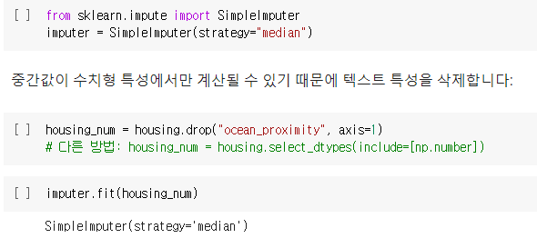
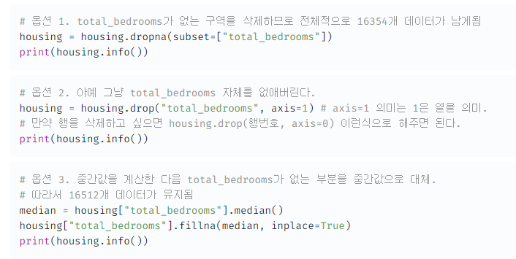
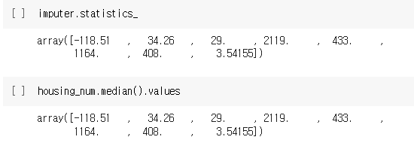


2.5.1 데이터 정제 (missing data 처리)
- 해당 구역 제거
- 전체 특성 삭제
- 값 채워주기 (0, 평균, 중간값 처리)
scikit learn 숫자형 데이터 처리
- Imputer (누락된 값의 특성을 특정값으로 대체)
Notes:
Missing data가 있으면 머신러닝 돌리기가 어려움 (error율 높음)
1번 처음 20640건 데이터에서 구역 삭제함으로써, 16512건 데이터가 남음
2번 아예 열을 삭제해버림
3번 1번에 null데이터 부분을 median 중간값으로 대체
Median 정의해주고, fillna 해서 값을 채워준다.
** 숫자형 데이터 처리 Imputer는 media으로 정의해주고
오션_proximit는 텍스트형 데이터니까 drop을 통해 삭제해준후
나머지 데이터들을 불러와 imputer 처리, fit 실행
: 중간값들을 계산해서 statistics 속성에 저장한다
Imputer 사용해서 나온 중간값이랑 수동으로 median 값 찾는거랑 값 동일하게 나옴
잘 된거 알 수 있음

Slide 3
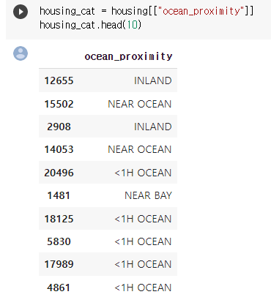
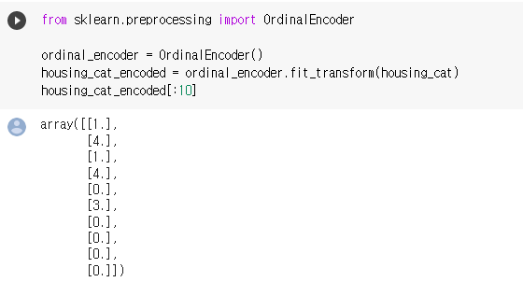

2.5.2 텍스트와 범주형 특성 다루기
- OrdinalEncoder
- OneHotEncoder
scikit learn 텍스트 데이터처리
- OrdinalEncoder (텍스트에서 숫자로 카테고리 변환)
Ordinal_encoder.fit_transform
- 텍스트에서 숫자로, 실행, 변환
Notes:
오션근처 특성을 살펴보면 txt data 임을 알 수 있음
Head(10) : 10개 데이터 살펴봄
ordinalEncoder 텍스트 데이터를 숫자 카테고리로 변환
라이브러리 불러오고, ordinalEncoder 정의해주고, housing cat으로 정의한 데이터를 넣어서 encode를 실행함
0~9번 데이터 텍스트가 숫자로 변환됨을 볼 수 있음
카테고리들의 배열을 담은 리스트를 반환함
<1h ocean는 1번으로 지정, island는 2번, near bay 3번 알 수 있음

Slide 4
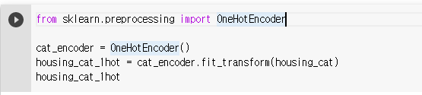
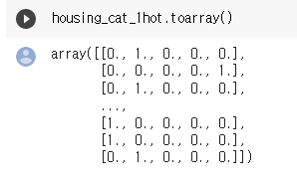

※ 문제점 : 단순 숫자로 변환, 두 값이 실제 떨어져 있는 것보다 비슷하다고 생각하는 문제
해결안 : 한 특성만 1(HOT) 나머지(0) 처리, 원핫벡터로 바꿔준다.
scikit learn (숫자 : 범주형 특성 다루기)
- OneHotEncoder (숫자 범주형 값→원 핫 벡터로 변환)
cat_encoder.fit_transform
- 원핫벡터로, 실행, 변환
단순 숫자 → 벡터 형식
Notes:
원핫인코더 라이브러리 설치후, 원핫인코더를 정의해준다
희소행렬 : 0 이 너무 많아서 메모리에 저장하는것 낭비
밀집된 넘파이 배열로 바꾸려면 toarray() 사용해서, 넘파이 배열로 바꿔준다
카테고리들의 배열을 담은 리스트를 반환함

Slide 5
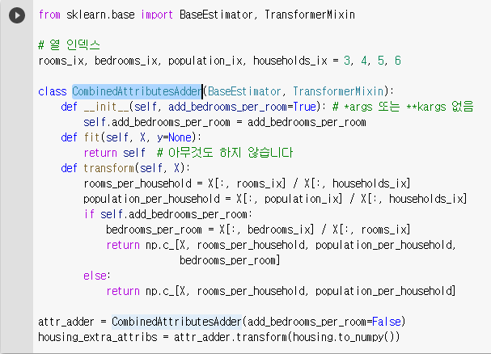
2.5.3 나만의 변환기
- 데이터 준비단계에서 하이퍼파라미터 추가
2.5.4 특성 스케일링
- MinMaxScaler
- StandardScaler
CombinedAttributesAdder
Minmax : 데이터에서 최소값을 뺀 후, 최댓값 최솟값의 차이로 나누는 방법 (0~1값 범위)
표준화 : 평균을 뺀후, 표준편차로 나누어 분산이 1이 되도록 하는 방법 - 이상치 영향을 덜 받는다
* 스케일링은 훈련데이터에 대해서만 fit()
Train data – fit(), transform()
Test data – transform()
Notes:
어떤 특성들을 조합하는 등의 작업을 위해 자신만의 변환기를 만들어야 할 때 사용 (추가 특성)
스케일링 : 입력 숫자 특성들의 스케일이 많이 다르면 머신러닝 알고리즘 잘 작용하기가 힘듬
Minmax : 데이터에서 최소값을 뺀후, 최댓값 최솟값의 차이로 나눈다 (0~1값)
표준화 : 평균을 뺀후, 표준편차로 나누어 분산이 1이 되도록 하는 방법 – 이상치 영향을 덜 받는다

Slide 6
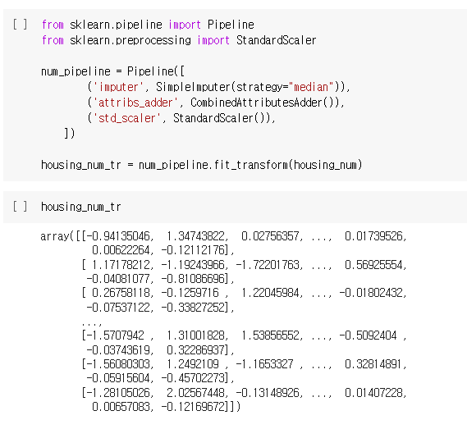
2.5.5 변환 파이프라인
- 연속된 변환을 순서대로 처리
Pipeline (각각 다룸)
* num_pipeline
① missing data는 median으로 채우고
② 새로 만든 3개 특성을 추가
③ 각 특성의 스케일을 표준화 시킴
pipeline.fit_transform
- 파이프라인, 실행, 변환
평균 0, 표준편차 1 로 바뀐 데이터셋
Notes:
파이프라인 라이브러리 다운받고, 스케일링 다운(표준화방법)
Num_pipeline 정의
마지막에 pipeline.fit.trandform 순서대로 진행
- 범주형 열과 수치형 열을 각각 다룸

Slide 7
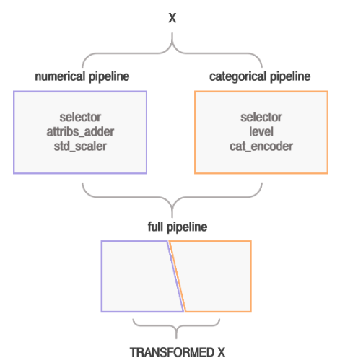
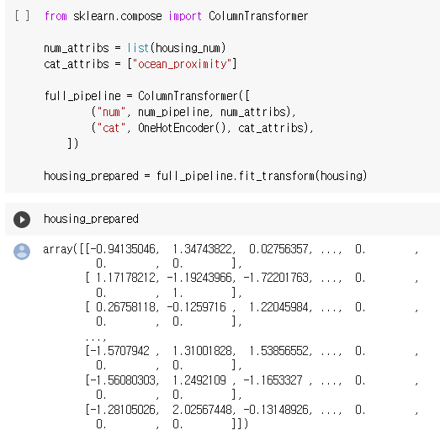
ColumnTransformer (각 열 마다 적절한 변환, 처리)
* Full_pipeline 정의
num(숫자데이터) : 앞 사용된 num_pipeline 사용
Cat (범주형데이터) : one-hot 인코더 사용
(이름, 변환기, 변환기 적용될 열 이름)
Housing 주택데이터에 적용
Notes:
Columntrasndformer : 각 열마다 적절한 변환을 적용하여 모든 열을 처리
재사용이 가능한 파이프라인을 생성하여 전처리 수행
두개 파이프라인 1. Numerical 2. categorical pipeline
3. 합치기 full_pipeline →transform

